Slide 2
План урока:
Понятие «искусство».
Функции искусства.
Виды искусства.
Современное искусство.

Slide 3
Искусство
Узкое значение: это одна из форм общественного сознания и специфическая духовно-практическая деятельность по освоению мира.
Широкое значение: это высокий уровень мастерства в любой сфере деятельности, указывает на красоту и совершенство ее продукта.

Slide 5
Функции искусства
1. Повествовательная,
познавательно-эвристическая = знание и просвещение
2. Информационно-
коммуникативная = общение, обобщение
3. Прогностическая = предсказание
4. Ценностно-ориентирующая
(воспитательная) = система ценностей,
5. Интеллектуально-
нравственная = фактор развития личности
6. Эстетическая = развитие способностей
художественного восприятия.

Slide 6
Искусство
Форма человеческой деятельности, художественное творчество, проявляющееся в различных его видах:
Живопись
Архитектура
Скульптура
Литература и др.

Slide 8
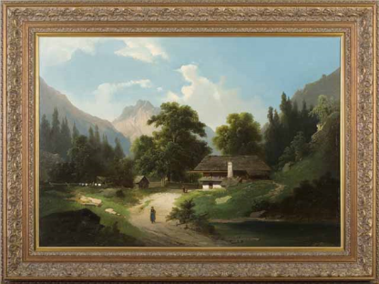
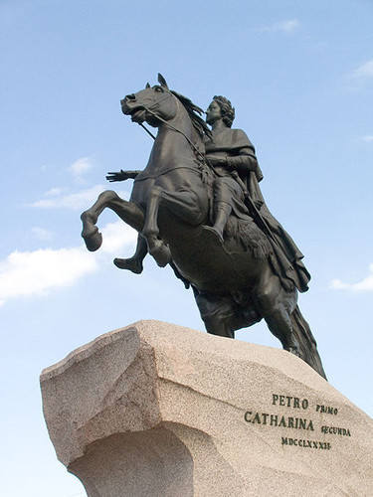
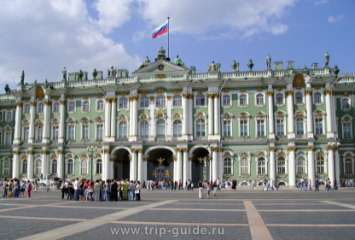
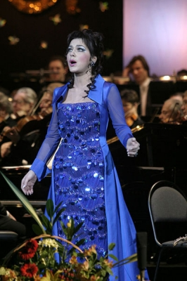
Виды искусства
Пространственные искусства
Временные искусства

Slide 9
Виды искусства
Речевые
Изобразительные
Слуховые
Зрительные
Синтетические искусства - искусства, которые стремятся в себе объединить достижения других видов: фотография, кино, мультипликация, светомузыка

Slide 10
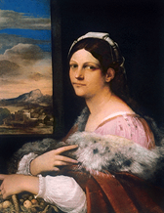
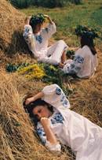
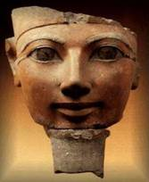
ПРОСТРАНСТВЕННЫЕ
Изобразительное искусство — вид искусства, главной особенностью которого является отражение действительности в наглядных, зрительно воспринимаемых образах.
К изобразительным искусствам: относятся:
живопись,
фотография
скульптура,
печать
графика,

Slide 11
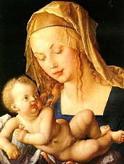
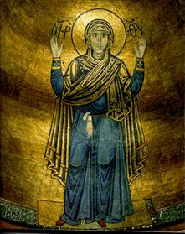
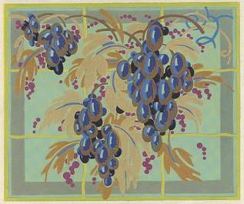
ЖИВОПИСЬ - вид изобразительного искусства, произведения которого создаются на плоскости посредством цветных материалов.
Живопись подразделяют на:
станковую
монументальную
декоративную

Slide 12
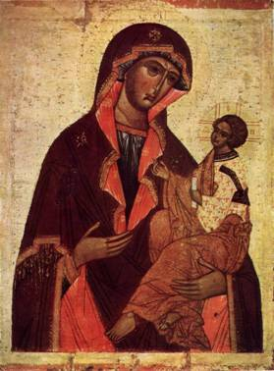
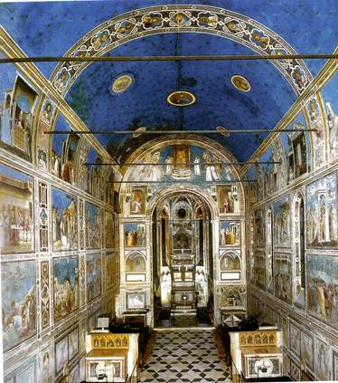
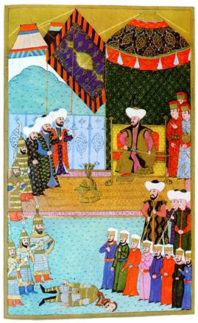
Особыми видами живописи являются: иконопись, миниатюра, фреска, театрально-декорационная живопись, диорама и панорама.

Slide 13
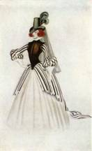
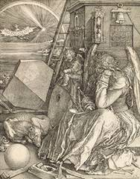
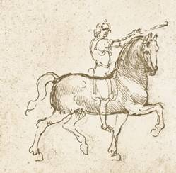
ГРАФИКА - искусство изображения предметов контурными линиями и штрихами. Иногда в графике допускается применение цветных пятен.
Графику подразделяют на:
станковую,
подготовительную(эскиз,набросок),
прикладную и промышленную графику
(грамоты, марки, этикетки, реклама)
К графике относятся рисунок и различные виды его печатных воспроизведений: гравюра, литография, монотипия, книжная иллюстрация, плакаты, а также компьютерная графика.

Slide 14
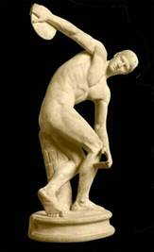
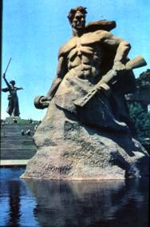
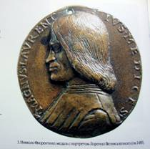
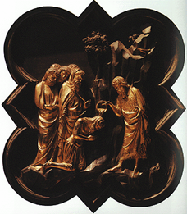
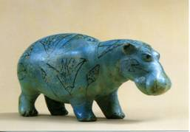
СКУЛЬПТУРА - вид изобразительного искусства, произведения которого имеют физически материальный, предметный объем и трехмерную форму, размещенную в реальном пространстве.
Главными объектами скульптуры являются человек и изображения животного мира. Основными разновидностями скульптуры являются круглая скульптура и рельеф.
скульптура подразделяется: - на монументальную; - на монументально-декоративную; - станковую; и - скульптуру малых форм.

Slide 15
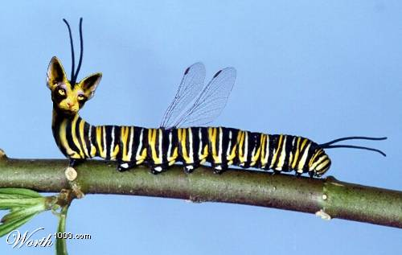
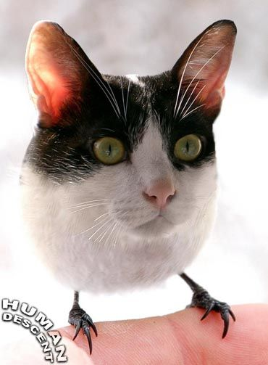
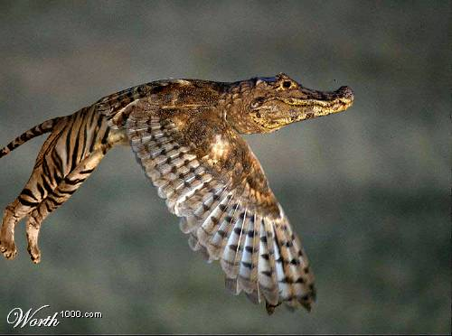
ФОТОИСКУССТВО - пластическое искусство, произведения которого создаются средствами фотографии.

Slide 16
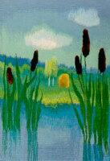
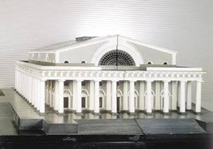
ПРОСТРАНСТВЕННЫЕ :
Неизобразительные искусства
декоративно-
прикладное,
дизайн
(художественное
конструирование)
.
архитектура

Slide 17
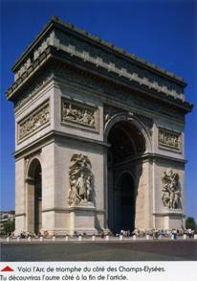
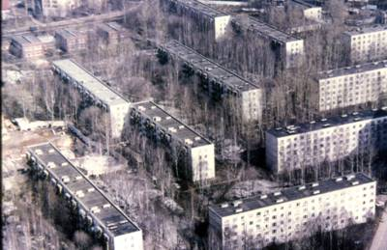
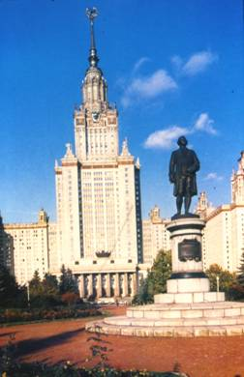
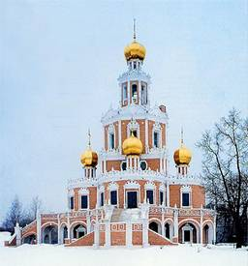
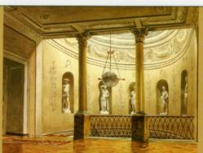
АРХИТЕКТУРА - искусство: - проектирования и строительства зданий; и - создания художественно выразительных ансамблей. Основная цель архитектуры состоит в формировании среды для труда, быта и отдыха населения.

Slide 18
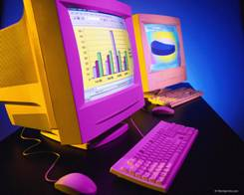
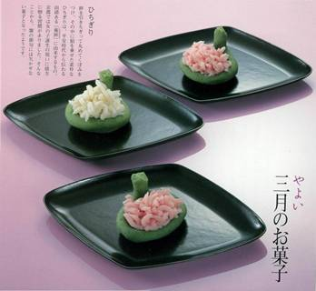
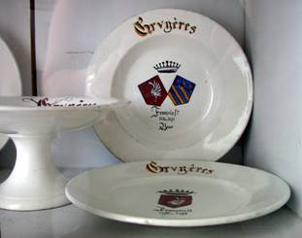
ДИЗАЙН - художественное конструирование предметного мира; разработка образцов рационального построения предметной среды.
- творческая деятельность, целью которой является определение формальных качеств промышленных изделий

Slide 19
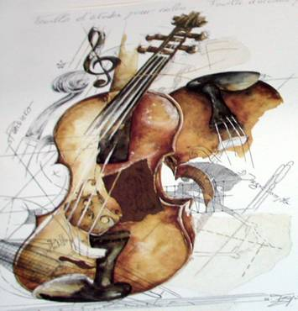
Временные виды искусства:
Музыка — вид искусства, отражающий действительность в звуковых художественных образах.
Музыка может передавать эмоции, чувства людей, что выражается в ритме, интонации, мелодии. По способу исполнения она делится на инструментальную и вокальную.
Музыка характеризуется воздействием на эмоциональное состояние людей, соотношением частот (высот), громкостью, длительностью, тембром, переходными процессами.
Музыка делится также на:
народную и классическую
современную
джазовую
военную
духовную

Slide 20
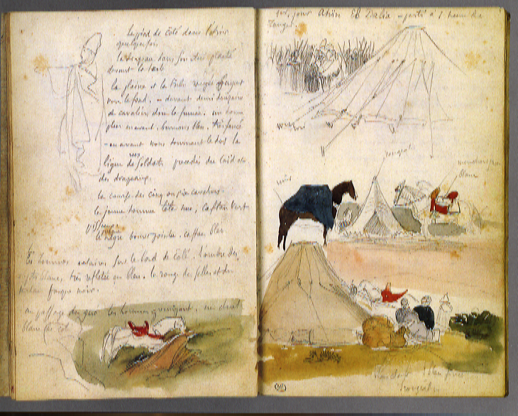
Художественная литература — вид искусства, в котором материальным носителем образности является речь. Ее именуют порой «изящной словесностью» или «искусством слова».
Литература - письменная форма искусства слова. Различают художественную, научную, публицистическую, справочную, критическую, куртуазную, эпистолярную и др. литературу.

Slide 21
3. ПРОСТРАНСТВЕННО-ВРЕМЕННЫЕ
(зрелищные)
ВИДЫ ИСКУССТВА
К данным видам искусства относят:
1) танец; 2) театр; 3) киноискусство; 4) эстрадно-цирковое искусство.

Slide 22
Современное искусство

Slide 24
Перформанс - это
форма современного искусства, в которой произведение составляют действия художника или группы в определенном месте и в определенное время;
объединяет в себе приемы изобразительного и театрального искусства, рассчитанного на неподготовленного зрителя.

Slide 25
Живые картины, которые предполагают
активное участие не только автора-художника, но и зрителя, представляют из себя акцию по разрушению стереотипов и взгляда на мир под необычным углом.
Некоторые виды перформанса стали привычны и понятны.
Такие стилистические решения, как Боди-Арт, Флэшмоб, тот же планкинг, гарлем шейк и даже скандально-известный панк-молебен Pussy Riot также являются формами перформанса.

Slide 28
Инсталля́ция (англ. installation — установка, размещение, монтаж) — форма современного искусства, представляющая собой пространственную композицию, созданную из различных элементов и являющую собой художественное целое. Основоположниками инсталляции были Марсель Душан и сюрреалисты.

Slide 29
Виды инсталляций:
Инсталляцию можно охарактеризовать как самоценную символическую декорацию, создаваемую в определённое время под определённым названием. Важно, что зритель не созерцает инсталляцию со стороны, как картину, а оказывается внутри неё.
Некоторые инсталляции приближаются к скульптуре, но отличаются от последней тем, что их не ваяют, а монтируют из разнородных материалов часто промышленного происхождения.
Мастера :
Йозеф Бойс
Роберт Раушенберг
Джозеф Кошут
Эдвард Кинхольц
Илья Кабаков

Slide 30
Шотландский художник Дэвид Мах (David Mach) создал необычные инсталляции состоящие из журналов, газет и настоящих автомобилей. Инсталляция основана на концепции потопа. Дэвид создал из печатной продукции некое подобие волн, которые сносят все на своем пути, прорвав преграды.

Slide 31
Художница из Испании, Анна Солер, создает необычные инсталляции с помощью теннисных мячей. Человек, попавший в комнату с ее творчеством, может сначала почувствовать себя как в матрице среди более двух тысяч мячей, подвешенных в воздухе. Таким образом, Анна создает иллюзию движения, будто они отталкиваются от стен, пола или потолка и упрыгивают дальше. Эту интересную инсталляцию можно посмотреть в галерее «Mustang Art Gallery», которая находится в городе Аликанта в Испании. Сложно даже представить себе, сколько времени нужно для такой скурпулезной работы!

Slide 34
Одна из самых крутых инсталляций в лесу! Она представляет собой монолит из цемента и зеркал, расположенный в лесах области Эльзас, неподалеку от гор Вогезов (Франция).

Slide 35
Сегодня существует большое количество художников, которые работают на улицах и создают потрясающие работы. Стрит-арт стремительно набирает популярность. В подборке - одни из лучших работ в этом жанре за весь уходящий год, собранные со всего мира.

Slide 36
Хэппенинг - (англ. Happening — случающееся, происходящее) — разновидность акционизма; наиболее распространенная художественная форма в современном искусстве;
вид театрального представления, в котором событие и действие являются самоцелью, а не частью драматического сюжета. Их действие происходит как в залах художественных галерей и музеев, так и непосредственно в городской среде или на природе; в него вовлекается и публика, реагирующая на происходящее.

Slide 37
построен на импровизации, не имеет, в отличие от перформанса, четкого сценария. Является одной из форм современного искусства. Главная задача хэппенинга — сломать стереотип между зрителем и сценой.
Основоположником хэппенинга как представления с элементами случайности является Джон Кейдж, который осуществил первый хэппенинг в 1952 году. В соответствии с его мнением о значении случая в художественном творчестве, хеппенинги иногда называют «спонтанными бессюжетными театральными событиями».

Slide 38
Композитор Д. Кейдж предложил публике необычное представление под названием «Пять минут тридцать три секунды. Тишина». В течение указанного времени музыкант просто сидел за роялем, не играя. Представьте себе, в какой растерянности пребывала публика, которая пришла послушать музыку. Но именно в такой непредсказуемости и заключается смысл хеппенинга. Ведь само слово «happening» означает «происходящее».
Что же должно произойти на глазах изумленного зрителя? Практически все что угодно.
Художник Великанов, например, в течение трех дней пикетировал центр современного искусства Дж. Сороса. Он назвал свою акцию «Трехдневной войной маршала Буденного» и вовлек в это представление не только приглашенных участников, но и милиционеров. Не случайно многие воспринимают хеппенинг как простое хулиганство или организованные беспорядки.

Slide 39
Пенные Флешмобы

Slide 42
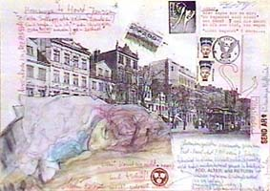
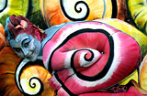
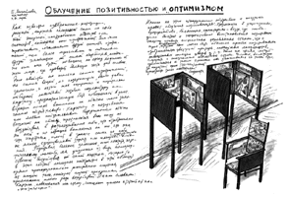
Самые СОВРЕМЕННЫЕ ВИДЫ ИСКУССТВА
( вне классификации)
К данным видам искусства относят:
Боди арт – искусство росписи тела
Автоарт – искусство росписи автомобилей
Искусство инсталляции
Компьютерная графика: 3D-графика Веб-графика
Пинап (PinUp) - от англ. pin-up приколоть, крикрепить к стене. Фотография красотки, кинозвезды, эстрадной певицы, вырезанная из журнала и прикрепленная на стену.
Почтовое искусство - изготовление почтовых открыток

Slide 43
Боди-арт (англ. body art — «искусство тела») — одна из форм авангардного искусства, где главным объектом творчества становится тело человека, а содержание раскрывается с помощью невербального языка: поз, жестов, мимики, нанесения на тело знаков, «украшений».
Объектом Боди-арта также могут выступать рисунки, фото, видео и муляжи тела.
Тело рассматривается как вещь для манипулирования, повышенный интерес художники проявляют к пограничным экзистенциальным ситуациям. Композиции боди-арта разыгрываются прямо перед зрителем или записываются для последующей демонстрации в выставочных залах.
Направление возникло на ранней стадии авангарда, но получил особое распространение в период постмодернизма, который прибегает к нему к элементу инсталляций и
перфоманса, некоторые искусствоведы относят его к акционизму.
Боди-арт иногда близок, но не тождественен, ряду явлений, возникших русле контркультуры:
нудизму,садомазохизму, натуризму, панк-культуре, хиппи-культуре, сексуальной революции.

Slide 44
Виды боди – арта:
бодипейнтинг (разрисование лица и тела)
пирсинг
татуаж
скарт (шрамирование)

Slide 47
Анимэ и манга
Манга - это современные японские комиксы и мультипликационные фильмы. Обычно манга печатается в еженедельных и ежемесячных журналах, часто полностью посвященных манге. Манга совсем не похожа на известные нам американские и российские комиксы:
1.Она обычно черно-белая, с цветной обложкой и несколькими цветными разворотами.
2.В Японии мангу читают не только маленькие дети, но и подростки и взрослые.
3.Диапазон возможных тем и стилей графики варьируется очень широко, от детских сказок до сложных философских произведений.
Аниме - это современная японская анимация.

Slide 48
Манга

Slide 49
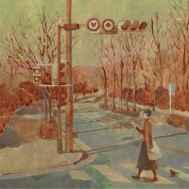
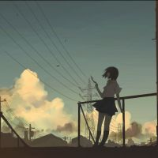
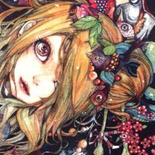
Аниме

Slide 50
Визуальная поэзия - это вид искусства, соединяющий в себе словесное и зрительное творчество стихотворения, чьи строки образуют декоративные или наделенные эмблематическим смыслом фигуры и знаки.

Slide 51
Домашнее задание: Эссе. Вольтер: «Все жанры искусства хороши, кроме скучных»

